Slide 1
2021 08 21
파라메트릭 활성함수 실험

Slide 2
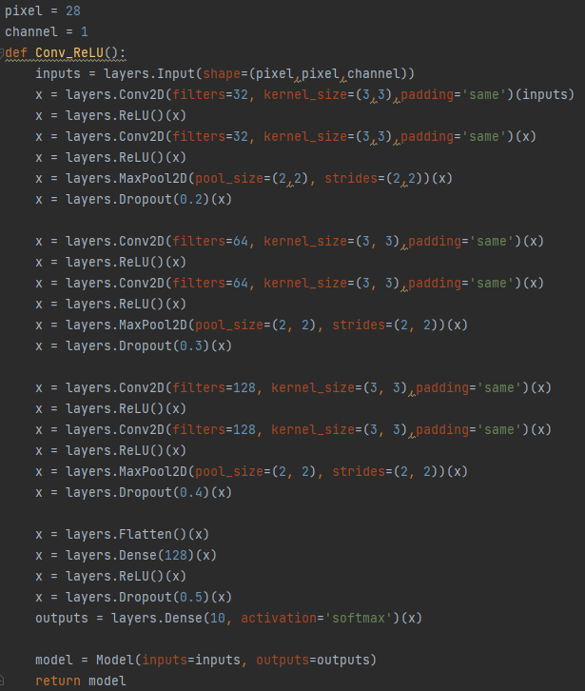
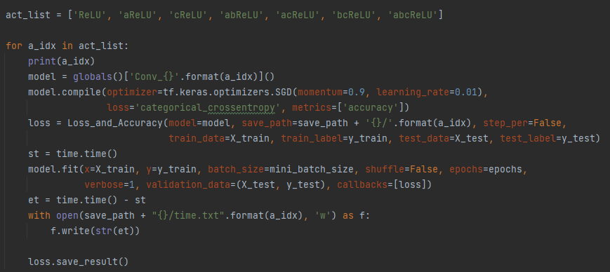
MNIST 데이터셋
모델 구조
학습 조건

Slide 3
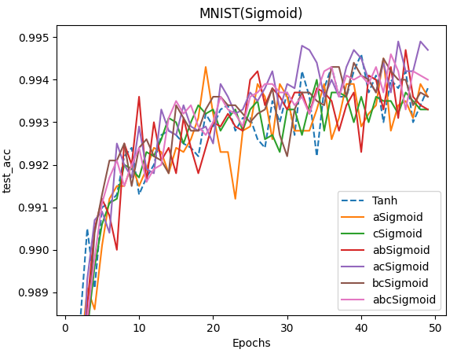
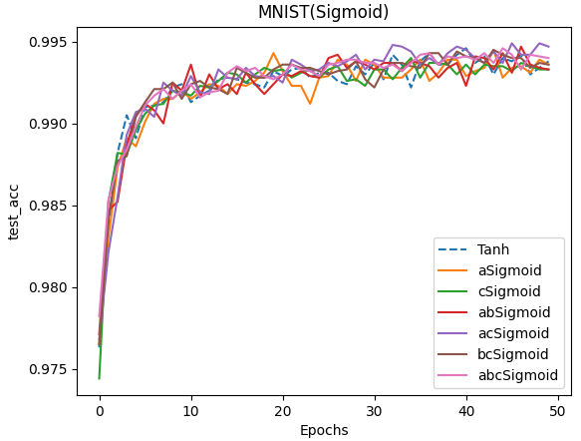
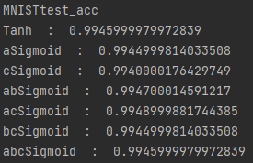
ReLU의 경우, a=1 b=0 c=0.01 초기화
Sigmoid의 경우, a=4or2, c=4or2, b=0 초기화
최고 test acc

Slide 4
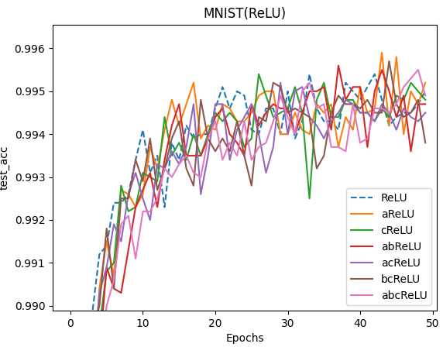
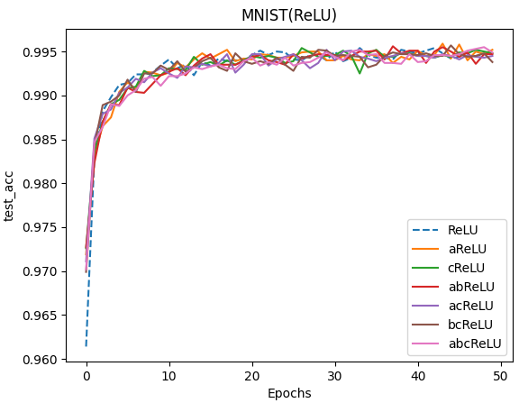
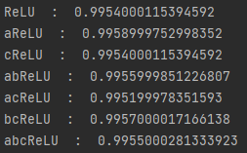
최고 test acc

Slide 5
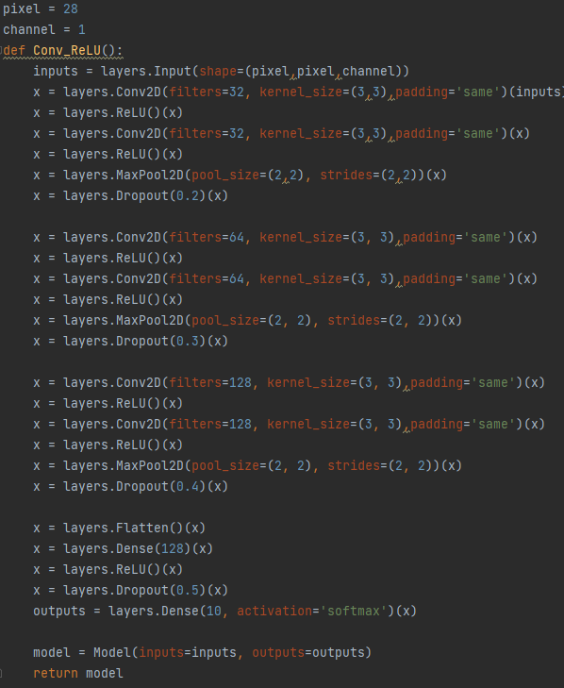
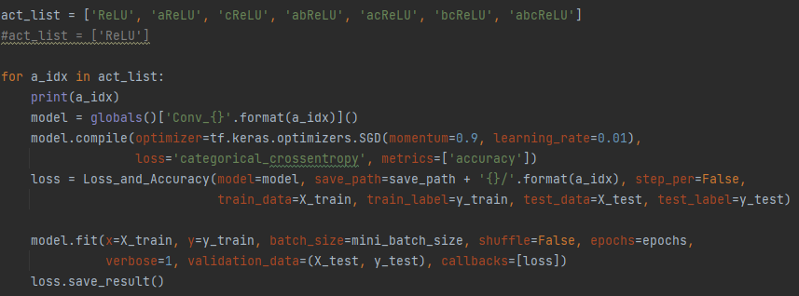
Fashion MNIST 데이터셋
모델 구조
학습 조건

Slide 6
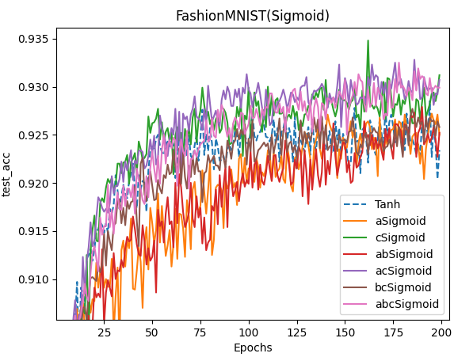
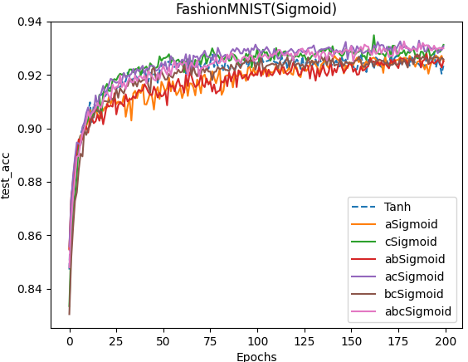
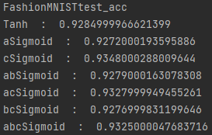
최고 test acc

Slide 7
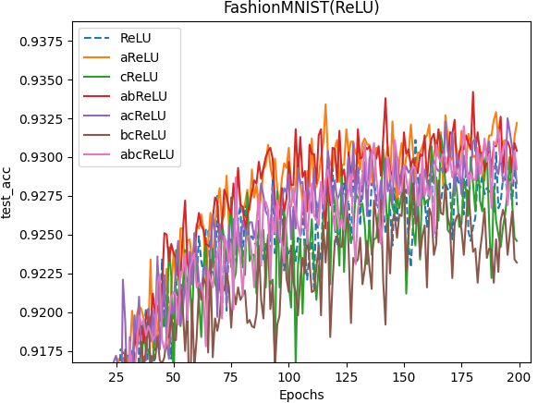
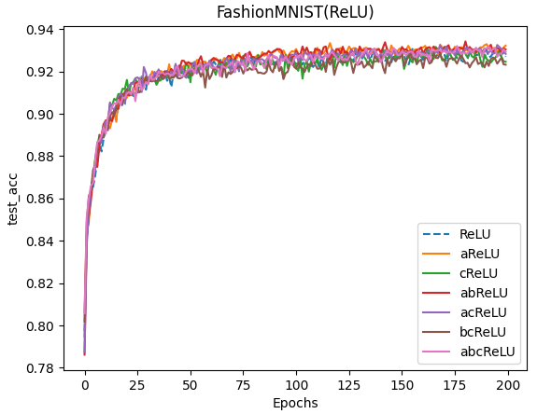
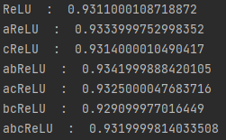
최고 test acc

Slide 8
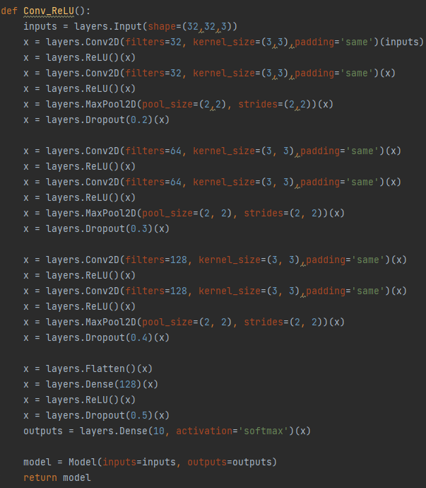
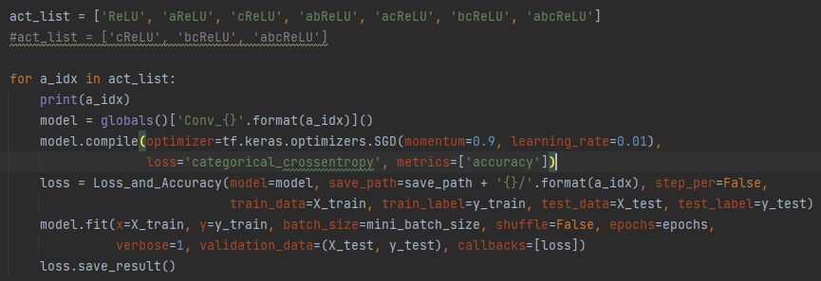
CIFAR10 데이터셋
모델 구조
학습 조건

Slide 9
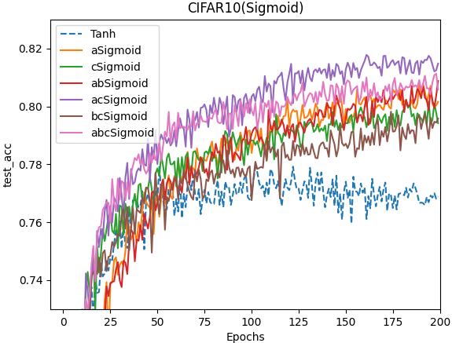
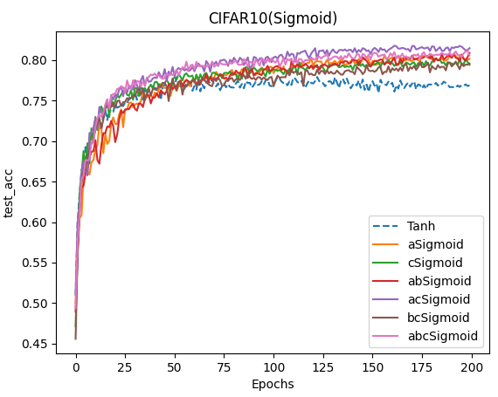
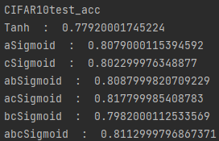

Slide 10
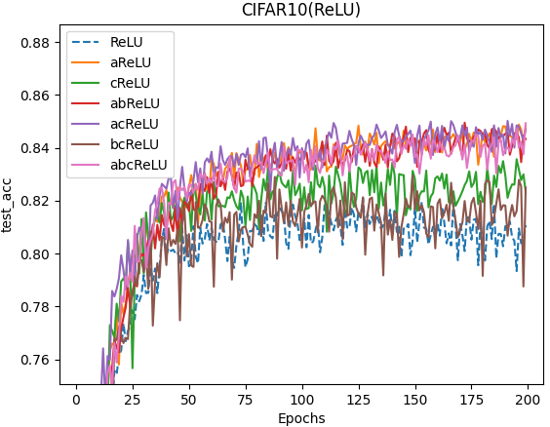
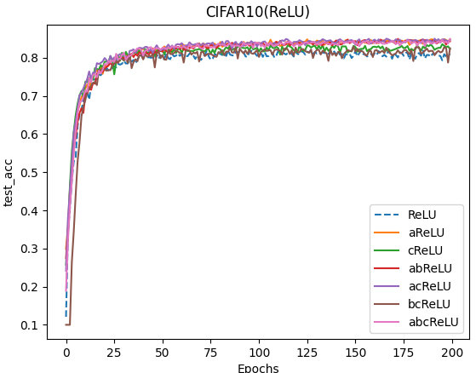
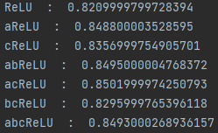

Slide 11
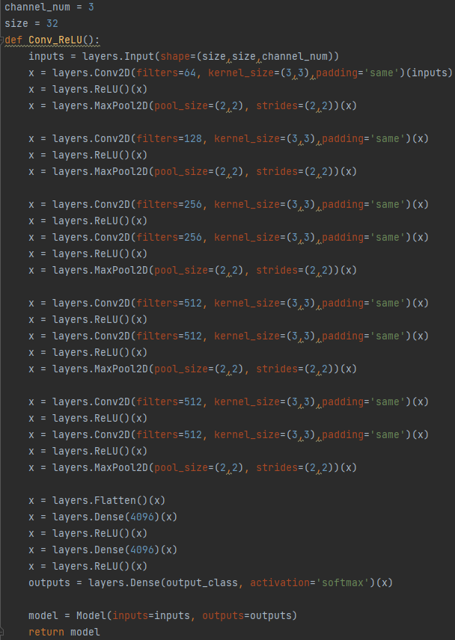
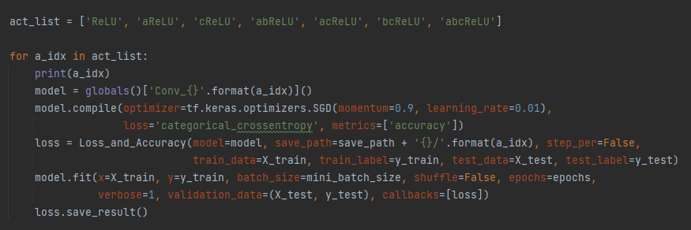
CIFAR100 데이터셋
Vgg 11 모델
모델 구조
학습 조건

Slide 12
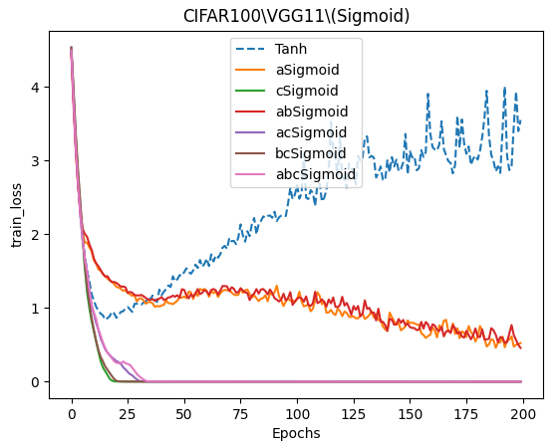
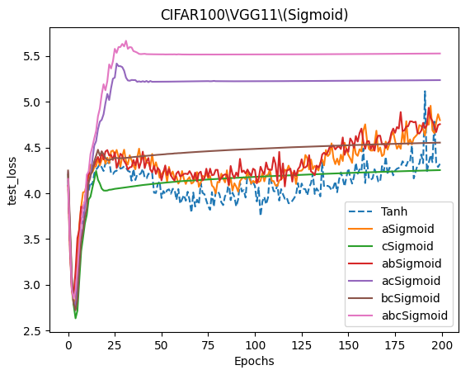
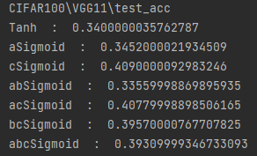
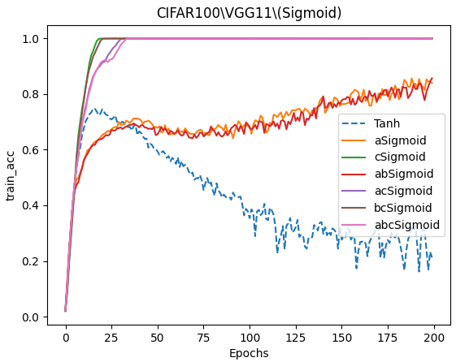
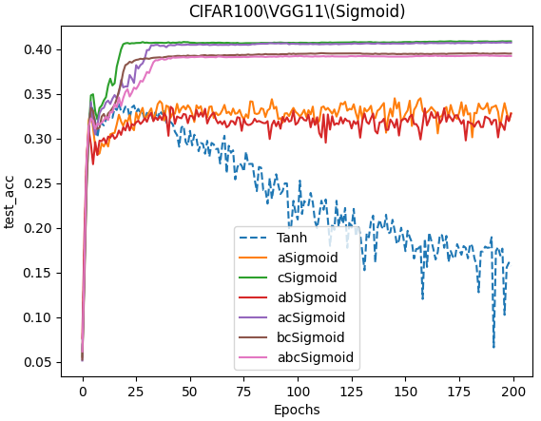

Slide 13
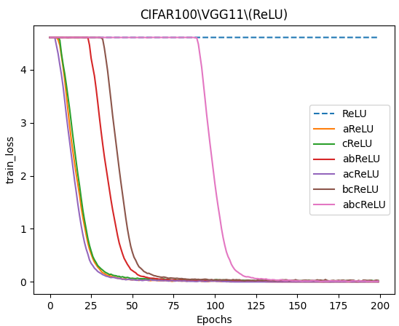
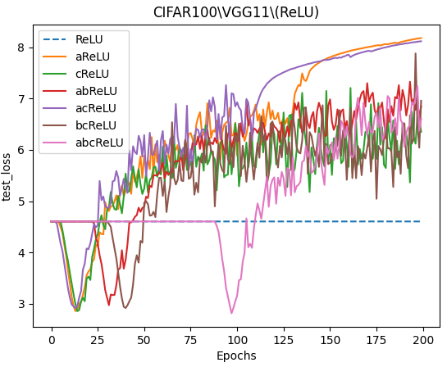
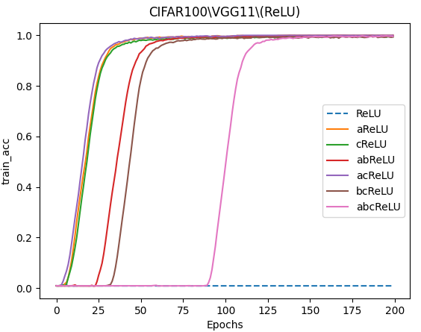
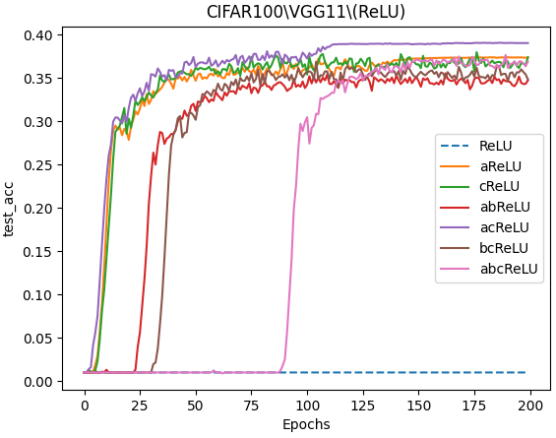
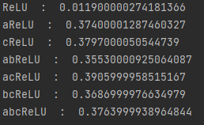
Test acc

Slide 14
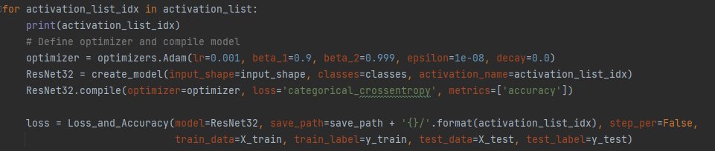
CIFAR100 데이터셋
ResNet32 모델
모델 구조
학습 조건
코드 참고

Slide 15
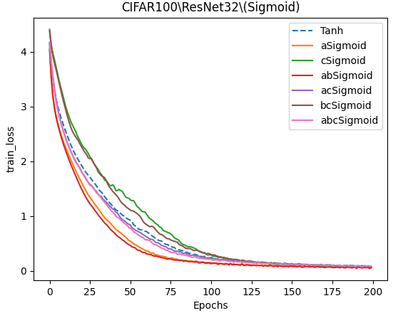
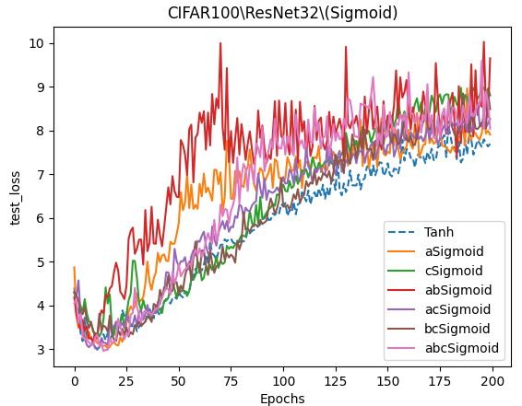
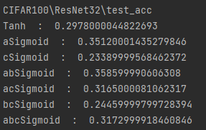
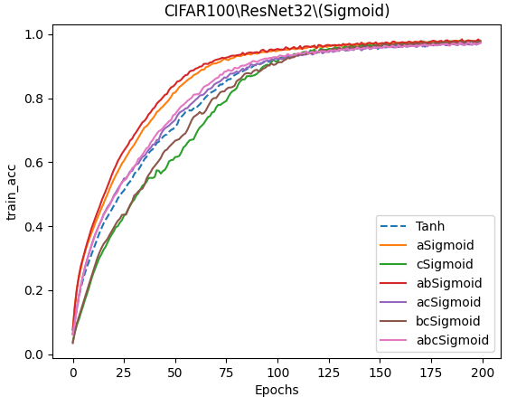
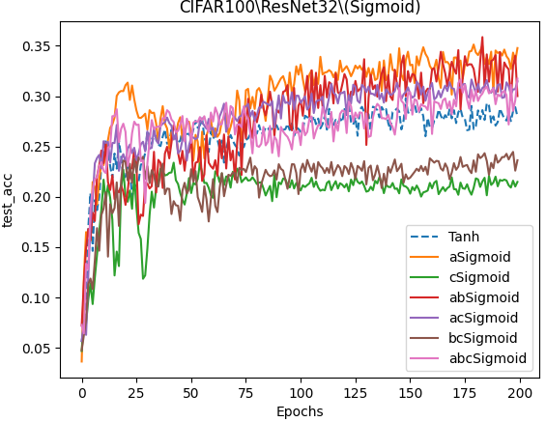

Slide 16
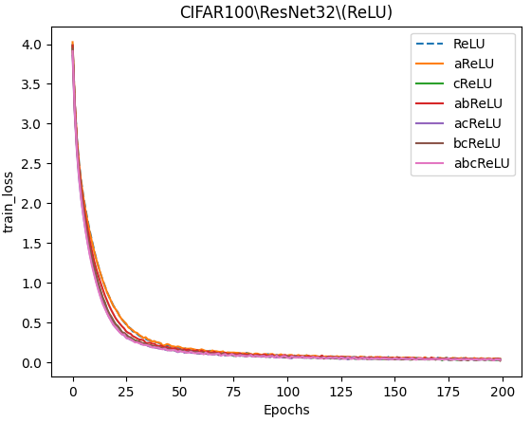
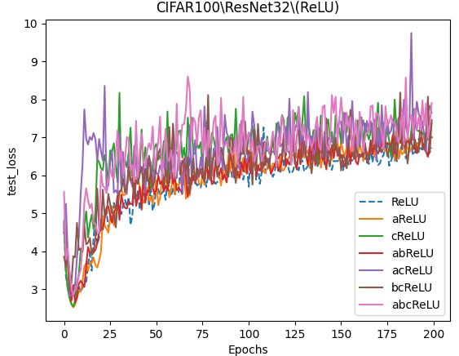
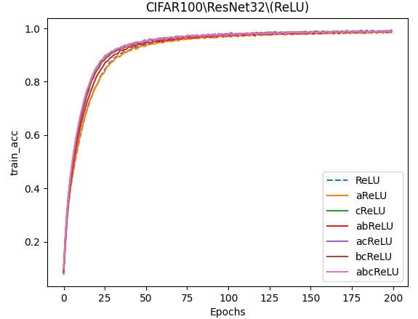
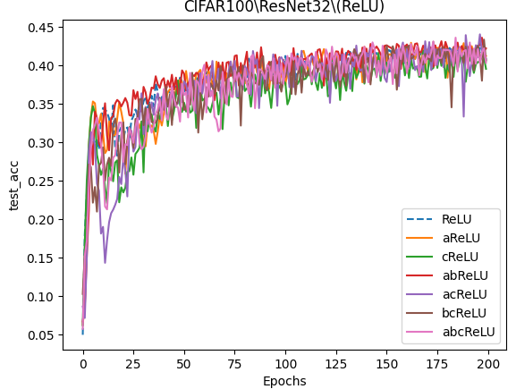
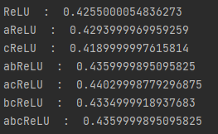
Test acc

Slide 17
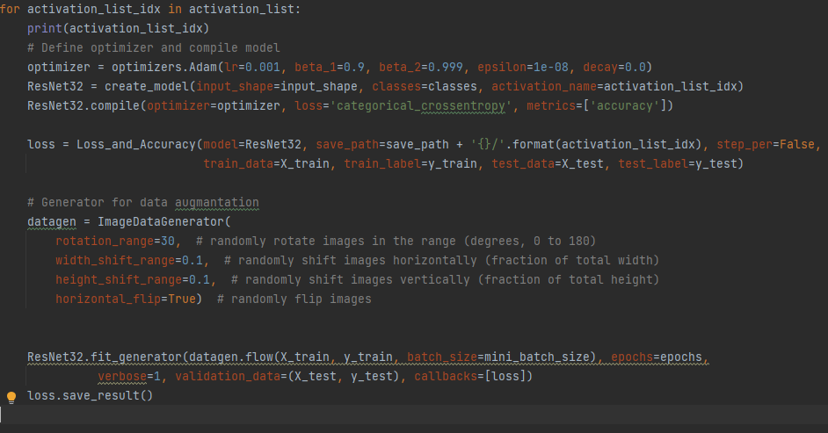
CIFAR100 데이터셋
ResNet32 모델 data augmentation (batch size 64 )
모델 구조
학습 조건
코드 참고

Slide 18
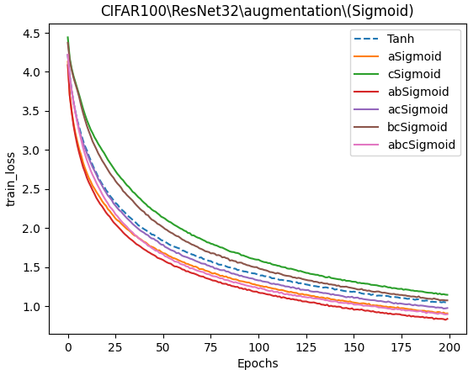
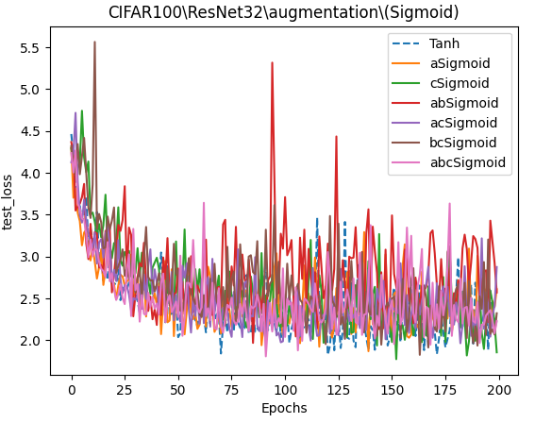




Slide 19






Slide 20




ResNet32 augmentation(64) Adam vs Momentum
실험결과, VGG11 모델(모멘텀)을 사용한 경우 고정된 활성함수보다
파라메트릭 활성함수의 성능이 좋음을 알 수 있지만 Test acc가
최대 40%정도인 낮은 성능을 가짐.
ResNet 32(Adam) 의 경우, 1회 실험결과 거의
모든 파라메트릭 활성함수가
고정된 활성함수보다 좋은 성능을 가짐을 보았지만, Test acc가
25-43%정도로 낮음.
ResNet 32 에서 augmentation(2배) 하여 진행한 결과 Test acc가
51-61% 정도로 나은 성능을 보여주지만
VGG11 Adam vs Momentum

Slide 21
CIFAR 100
A : 최고 Test acc , B : 최고 Train acc
C : 고정된 활성함수보다 좋은 성능을 가지는 파라메트릭 활성함수 개수 (총6)
D : 고정된 활성함수보다 좋은 성능을 가지는 파라메트릭 활성함수 성능의 평균
VGG 11//Batch 64//Epoch200//Momentum | A | B | C | D
Tanh | 34 | 74.76 | 6 | 차이 : 4.08
P Sig | 40.9 | 99.96 |  | 38.08
ReLU | 1.19 | 1.19 | 6
P ReLU | 39.05 | 99.96 |  | 37.1
ResNet32//Batch 64//Epoch 200//Adam | A | B | C | D
Tanh | 29.78 | 97.48 | 4 | 3.22
P Sig | 35.85 | 98.46 |  | 33
ReLU | 42.55 | 98.89 | 5 | 0.93
P ReLU | 44.02 | 99.36 |  | 43.48
ResNet32//Batch 64//Epoch 200//Adam//augmentation(2배) | A | B | C | D
Tanh | 53.4 | 68.95 | 3 | 차이 : 0.36
P Sig | 54 | 74.74 |  | 53.76
ReLU | 60.65 | 81.14 | 0
P ReLU | 60.32 | 84.25 |  | 0
Augmentation을 진행한 결과 accuracy는 상향됐지만
고정된 활성함수와의 정확도가 미미하거나
ReLU의 경우, 오히려 고정된 활성함수가 더 좋았음.
현재로써 Data augmentation이 ;;
1회 실험이므로 512 배치 결과를 보고 5회 실험 반복 계획 통해서 다시 확인 필요

Slide 22
CIFAR 100
A : 최고 Test acc , B : 최고 Train acc
C : 고정된 활성함수보다 좋은 성능을 가지는 파라메트릭 활성함수 개수 (총6)
D : 고정된 활성함수보다 좋은 성능을 가지는 파라메트릭 활성함수 성능의 평균
ResNet32//Batch 64//Epoch 200//Adam//augmentation(2배) | A | B | C | D
Tanh | 53.4 | 68.95 | 3 | 차이 : 0.36
P Sig | 54 | 74.74 |  | 53.76
ReLU | 60.65 | 81.14 | 0
P ReLU | 60.32 | 84.25 |  | 0
ResNet32//Batch 64//Epoch 200//Momentum//augmentation(2배) | A | B | C | D
Tanh
P Sig
ReLU | 59.89 | 84.09 | 2 | 차이 :0.26
P ReLU | 60.2 | 86.45 |  | 60.15
Optimizer : Momentum VS Adam

Slide 23
CIFAR 100
A : 최고 Test acc , B : 최고 Train acc
C : 고정된 활성함수보다 좋은 성능을 가지는 파라메트릭 활성함수 개수 (총6)
D : 고정된 활성함수보다 좋은 성능을 가지는 파라메트릭 활성함수 성능의 평균
VGG 11//Batch 64//Epoch200//Momentum | A | B | C | D
Tanh | 34 | 74.76 | 6 | 차이 : 4.08
P Sig | 40.9 | 99.96 |  | 38.08
ReLU | 1.19 | 1.19 | 6
P ReLU | 39.05 | 99.96 |  | 37.1
VGG 11//Batch 64//Epoch200//Adam | A | B | C | D
Tanh
P Sig
ReLU | 0.1 | 0.89
P ReLU | 28.76 | 98.04
Optimizer : Momentum VS Adam

Slide 25
VGG 11 Model
ResNet 32 Model
Adam / batch 64 (2배 augmentation) / 200 epoch
각 5회씩 실험 반복

Slide 26








Sigmoid 계열 초깃값
$$\frac{a}{1+e^{c(y−b)}}−\frac{a}{2}, (a=4,b=0,c=1)$$
$$\frac{a}{1+e^{c(y−b)}}−\frac{a}{2}, (a=2,b=0,c=2)$$
aSigmoid
abSigmoid
acSigmoid
abcSigmoid
$$\frac{a}{1+e^{c(y−b)}}−\frac{a}{2}, (a=1,b=0,c=4)$$
$$Tanh(y)$$
cSigmoid
bcSigmoid

Slide 27






ResNet32 Sigmoid (5회 실험 mean, std)

Slide 28






ResNet32 ReLU (5회 실험 mean, std)

Slide 30


VGG 11 Model

Slide 31



Slide 33






ResNet32(a,ab,ac,abc) 초기화 a (3,6)

Slide 34
ResNet : 1. Vanishing gradient problem
2. Exploding gradient problem
3. Degradation problem(손실함수가 복잡하다는 말)
ResNet은 degradation 문제에 초점을 맞추어 Identity mappin이 가능한 network를 제시함(Why?)
얘네 주장:
50층과 30층의 train loss를 보면 30층의 loss가 낮은 것을 관찰
만약 A 네트워크로 풀 수 있는 문제인데 A + B 만큼의 추가된 네트워크를 사용한다면 B가 Identity 역할을 해주면됨.
해줬어야 하는 말들:
1. 그럼 Identity mapping이 loss function의 모양을 덜 복잡하게 만들어준다든가
2. Dataset 의 복잡도가 네트워크의 복잡도 보다 덜한다든가를 최소한 얘기해줘야 하지 않았나?
3. 왜 Identity mapping이 정보를 유지한다는 말과 같은 것이냐?

Slide 36







2021 / 09 / 04 파라메트릭 ABC 선형 초기값에 대한 실험
$$z=y$$
$$z=\left\{\begin{aligned}y, y>0 \\ 0, y≤0\end{aligned}\right.$$
$$z=\frac{a}{1+e^{−c(y−b)}}−\frac{a}{2}$$
$$z=\left\{\begin{aligned}a(y−b), y>b \\ c\left(y−b\right), y≤b\end{aligned}\right.$$
$$a=1, b=0, c=1$$
$$a=12.8, b=0 ,c=0.32$$
Sigmoid 계열
ReLU 계열
선형 초기값에 대한 이유.
초기값을 여러가지 방법으로 주었을 때, 실험을 통해 유의미하게 다른 loss값에 도달함을 관찰함.
앞선 실험들에서 파라메트릭의 효율이 오히려 떨어져 보이는 결과 관측
항등함수의 미분은 1이므로 활성함수에 의해 발생할 수 있는 기울기 소실,폭발을 방지할 수 있음.
파라메트릭의 초기값을 적절히 변환하여 항등함수 형태로 학습을 시작할 수 있음.(위그림 예시)
추측: 항등함수 형태에서 시작하는 손실함수의 형태는 보다 간단하다?(시각화 혹은 연구 찾아보기)

Slide 37

실험
데이터셋 : CIFAR 10, CIFAR 100
모델 : https://github.com/geifmany/cifar-vgg
Epoch 250

Slide 38
 | Train loss | Test loss | Train acc | Test acc
ReLU | 0.2374 | 0.4562 | 98.60% | 93.73%
acReLU | 0.2050 | 0.3960 | 97.59% | 93.06%
abcReLU | 0.2145 | 0.4097 | 97.35% | 92.22%
Tanh | 0.2563 | 0.4511 | 97.02% | 92.36%
acSigmoid | 0.2928 | 0.4138 | 94.96% | 92.29%
abcSigmoid | 0.2790 | 0.4009 | 95.40% | 92.65%
CIFAR10
Test loss 의 경우 파라메트릭이 유의미하게 좋은 결과

Slide 39




ReLU

Slide 40




Sigmoid

Slide 41
 | Train loss | Test loss | Train acc | Test acc
ReLU | 0.8054 | 2.0373 | 92.53% | 69.9%
acReLU | 0.9407 | 1.7510 | 81.5% | 66.69%
abcReLU | 0.9224 | 1.7875 | 82.13% | 66.61%
Tanh | 0.9495 | 1.9766 | 84.39% | 65.22%
acSigmoid | 1.1171 | 1.7527 | 77.14% | 66.05%
abcSigmoid | 1.1446 | 1.7104 | 75.9% | 66.12%
CIFAR100

Slide 42




ReLU

Slide 43




Sigmoid

Slide 45
Network architecture 실험

Slide 46
Conv1 ( 3 x 3 x 32 )
Flatten ( MNIST 576 , CIFAR 1024 )
Tanh, ReLU
초기화
a=1
b=0
c=1
Conv2 ( 3 x 3 x 32 )
Dense ( 512 )
Dropout 0.5
Max pool ( 2 x 2 )
Drop out ( 0.3 )
Dense ( 512 )
Dropout 0.5
Conv3 ( 3 x 3 x 64 )
Epochs
MNIST 50
Fashion MNIST 100
CIFAR10 250
CIFAR100 250
Conv4 ( 3 x 3 x 64 )
Max pool ( 2 x 2 )
Softmax class
Drop out ( 0.3 )
Conv5 ( 3 x 3 x 64 )
Batch size = 128
Momentum 0.9,
Lr 0.01
Conv6 ( 3 x 3 x 64 )
Max pool ( 2 x 2 )
Drop out ( 0.3 )

Slide 47

CIFAR 10 같은 경우, 모델이 약간 복잡한듯
CIFAR10 | Train loss | Test loss | Train acc | Test acc
ReLU | $$0.2950±0.0037$$ |  |  | $$83.88\%±0.16\%$$
aReLU | $$0.2167±0.0026$$ |  |  | $$84.64\%±0.13\%$$
cReLU | $$0.3222±0.0037$$ |  |  | $$83.50\%±0.24\%$$
abReLU | $$0.2335±0.0177$$ |  |  | $$84.37\%±0.28\%$$
acReLU | $$0.2967±0.0053$$ |  |  | $$83.03\%±0.30\%$$
bcReLU | $$0.3321±0.0037$$ |  |  | $$83.34\%±0.51\%$$
abcReLU | $$0.3006±0.0028$$ |  |  | $$83.17\%±0.27\%$$
Tanh
aTanh
cTanh
abTanh
acTanh
bcTanh
abcTanh

Slide 48

CIFAR100 | Train loss | Test loss | Train acc | Test acc
ReLU | $$1.7016±0.0053$$ | $$1.8248±0.0214$$ | $$52.73\%±0.24\%$$ | $$51.28\%±0.64\%$$
aReLU | $$1.3672±0.0129$$ | $$1.7044±0.0226$$ | $$60.28\%±0.28\%$$ | $$54.39\%±0.50\%$$
cReLU | $$1.4891±0.0070$$ | $$1.6472±0.0089$$ | $$57.67\%±0.28\%$$ | $$55.47\%±0.41\%$$
abReLU | $$2.1638±1.2411$$ | $$2.3456±1.1332$$ | $$44.94\%±22.64\%$$ | $$42.06\%±20.6\%$$
acReLU | $$1.3518±0.0027$$ | $$1.6350±0.0123$$ | $$60.84\%±0.14\%$$ | $$55.94\%±0.29\%$$
bcReLU | $$1.5321±0.0045$$ | $$1.6623±0.0240$$ | $$56.80\%±0.18\%$$ | $$55.26\%±0.42\%$$
abcReLU | $$1.3631±0.0034$$ | $$1.6551±0.0158$$ | $$60.57\%±0.13\%$$ | $$55.38\%±0.21\%$$
Tanh | $$1.9498±0.0046$$ | $$1.9359±0.0163$$ | $$47.36\%±0.15\%$$ | $$49.17\%±0.43\%$$
aTanh | $$1.4794±0.0038$$ | $$1.7999±0.0212$$ | $$57.98\%±0.17\%$$ | $$53.03\%±0.38\%$$
cTanh | $$1.4558±0.0072$$ | $$1.7820±0.0125$$ | $$58.55\%±0.19\%$$ | $$53.30\%±0.15\%$$
abTanh | $$1.4968±0.0072$$ | $$1.8078±0.0098$$ | $$57.66\%±0.07\%$$ | $$52.60\%±0.20\%$$
acTanh | $$1.4140±0.0035$$ | $$1.7767±0.0087$$ | $$59.49\%±0.17\%$$ | $$53.58\%±0.36\%$$
bcTanh | $$1.4492±0.0087$$ | $$1.7859±0.0128$$ | $$58.70\%±0.11\%$$ | $$53.17\%±0.38\%$$
abcTanh | $$1.4169±0.0040$$ | $$1.7888±0.0106$$ | $$59.50\%±0.22\%$$ | $$53.45\%±0.25\%$$

Slide 49





Slide 51
Conv1 ( 3 x 3 x 32 )
Flatten ( MNIST 576 , CIFAR 1024 )
Tanh, ReLU
초기화
a=1
b=0
c=1
Conv2 ( 3 x 3 x 32 )
Dense ( 128 )
Dropout 0.3
Max pool ( 2 x 2 )
Drop out ( 0.3 )
Dense ( 128 )
Dropout 0.3
Conv3 ( 3 x 3 x 64 )
Epochs
CIFAR10 250
CIFAR100 250
Conv4 ( 3 x 3 x 64 )
Max pool ( 2 x 2 )
Softmax class
Drop out ( 0.3 )
Conv5 ( 3 x 3 x 64 )
Batch size = 128
Momentum 0.9,
Lr 0.01
Conv6 ( 3 x 3 x 64 )
Max pool ( 2 x 2 )
Drop out ( 0.3 )

